Slide 1

IoT 기반 스마트 팩토리를 위한 버퍼 관리 시스템
Buffer Management System for IoT-based Smart Factory
지도교수 : 김영곤
2014156005 / 김동겸
2014152009 / 노형래

Slide 2

INDEX
PART 01 졸업연구 개요
PART 02 관련연구 사례
PART 03 시스템 시나리오
PART 04 시스템 구성도
PART 05 개발 환경
PART 06 업무 분담
PART 07 졸업연구 수행 일정
PART 08 필요 기술 & 선행 연구

Slide 3



CONTENTS
1
졸업 연구 개요
연구 개발 배경
일반적인 제조 현장에서 공정마다 처리시간이 달라
병목 현상이 발생
병목 공정은 공장 생산량에 중요한 영향을 미치며
이를 보완하기 위해 병목 공정에 버퍼를 사용
병목 공정의 파악과 공정별 버퍼의 크기를 신중히 결정해야 함

Slide 4
CONTENTS
1
졸업 연구 개요
연구 개발 목표
병목이 발생하는 공정을 웹/App을 통해 관리자에게 알려 병목 공정을 실시간으로 파악할 수 있게 함
병목 공정을 모니터링 한 결과물로 버퍼의 크기를 적절히 설정
기대 효과
병목 공정을 실시간으로 파악하여, 문제 발생 시 즉각 대응 할
수 있음
적절한 버퍼 크기의 설정으로 버퍼 활용률을 극대화하고, 병목
공정에서 발생하는 문제를 완화할 수 있음
모니터링과 적절한 버퍼 크기 설정으로 생산량을 더욱 향상

Slide 5
CONTENTS
2
관련 연구 사례
IoT_Sensor(적외선_센서)를 이용한 재고 관리와 자동 발주 시스템
2016.04 춘계공동학술대회 논문집
적외선 센서를 사용하여 재고를 실시간으로 모니터링하고, 정해진 알고리즘에 따라 자동으로 발주를 넣음
매장 관리자에게 발주 시점을 알림을 통해 알려주고, 앱을 통해 언제 어디서든 확인 가능
데이터를 DB에 저장하고, DB에 쌓인 데이터를 기반으로 알고리즘을 적용하여 동작
반도체 패키지 공정에서 산출량 향상에 대한 사례연구
2008.05 대한산업공학회 춘계공동학술대회 논문집
병목 공정에 그룹스케줄링을 적용하여 산출량 향상을 목표로 함
비 병목공정의 인력 재조정

Slide 6
CONTENTS
3
시스템 시나리오
간단 설명
각 공정별로 적외선 센서를 통해 실시간으로 버퍼 내
제공품의 개수를 파악하고 네트워크를 통해 서버에 전달한다.
2. 서버에서는 받은 값을 DB에 저장하고 분석을 통해 병목 현상이
발생하면 병목 공정과 개선이 필요한 공정을 웹과 App을 통해
관리자에게 알린다.
3. 병목 현상 발생 시 마다 서버는 축척 된 데이터를 근거로
버퍼의 크기를 다시 정한다.

Slide 7



CONTENTS
3
시스템 시나리오
P1
P2
P3

Slide 8









CONTENTS
3
시스템 시나리오
Internet
적외선 센서
Smart Phone
적외선 센서
ATmega128
Server
Web
적외선 센서
DB

Slide 9

CONTENTS
4
시스템 구성도
적외선 센서
통신 모듈
Server
적외선 센서
통신 모듈
Web Server
Smart Phone
분석 모듈
ATmega128
DB 커넥션
Web
적외선 센서
DB
Internet

Slide 10
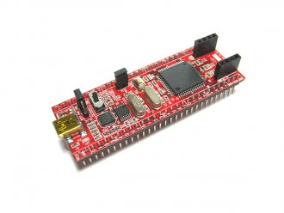


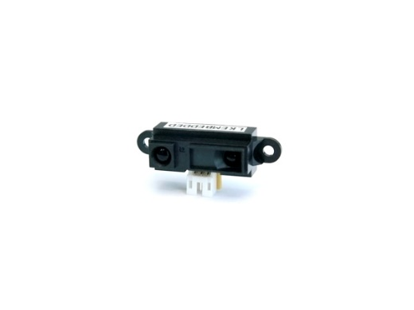
CONTENTS
5
개발 환경
MySQL
Apache Tomcat
ATmega128
개발환경 | 언어
Visual Studio2015 Eclipse Android Studio MySql Workbanch AVR Studio | C Java Html, css Javascript
적외선 센서(LK-DMS)

Slide 11
CONTENTS
6
업무 분담
과 정 | 노형래 | 김동겸
요구사항 수집 | IoT 관련 논문 조사 스마트 팩토리 관련 논문 조사 버퍼 사이즈 결정 알고리즘 조사 | 병목 공정 관련 논문 조사 생산라인 투입계획 수립 알고리즘 조사
설 계 | DB 설계 웹사이트 설계 Server측 통신 모듈 설계 | 센싱 모듈 설계 ATmega측 통신 모듈 설계
 | 분석 모듈 설계
구 현 | 분석 모듈 구현(테스트 + 실제)
 | 웹 사이트 구축 Server측 통신 모듈 구축 | 센싱 모듈 구축 ATmega측 통신 모듈 구축

Slide 12
CONTENTS
7
졸업 연구 수행 일정
월 추진사항 | 12 | 1 | 2 | 3 | 4 | 5 | 6 | 7~9
제안서 및 시나리오 작성
자료 수집 및 분석
시스템 설계
각 모듈 구현 및 단위 테스트
통합 테스트
시스템 테스트
수정사항 보완
최적화 및 최종 보고서 작성

Slide 13
CONTENTS
8
필요 기술 & 선행 연구
병목공정 선정 및 최적화에 관한 연구
- 2007.06 대한산업공학회지
Life over Size(L/S)방법을 통해 병목 공정을 선정
선형 계획법을 이용해 작업의 최적화에 대한 결론 도출
선행 연구와의 차별성 : 현 상황을 실시간으로 모니터링하고, 결과를 토대로 상황에 즉각 대처할 수 있음
병목공정이 변화하는 생산라인의 공정 밸런스를 위한 투입계획 수립 알고리즘
- 2008.05 대한산업공학회 춘계공동학술대회 논문집
다품종 소량 생산 시 투입되는 기종과 투입량에 따라 병목 공정이 달라지게 됨
공정 밸런스를 고려하여 투입량과 생산량을 결정하는 알고리즘
졸업 연구 과제에 적용 가능한 기술: 모니터링 상황 분석 알고리즘에 참고

Slide 14
CONTENTS
8
필요 기술 & 선행 연구
스마트 공장을 위한 무선센서 기반의 모니터링 시스템
- 2007.05 한국멀티미디어학회 학술발표논문집
스마트폰과 연동되는 M2M 기반 스마트 팩토리 관리시스템의 설계 및 구현
- 2011.04 한국컴퓨터정보학회논문지
다중 서버를 사용하는 병렬 머신 스케줄링을 위한 효율적인 알고리즘
- 2014.06 한국컴퓨터정보학회논문지

Slide 15

Q&A
THANK YOU!

